Slide 1

ПРОЕКТ АКСЕЛЕРАТОРА ДГУ / TECHNET
СинтексПруф
Облачная система семантического анализа_x000B_и ИИ-ревью исходного кода_x000B_для образовательных учреждений
Исмаилов Ислам Шафикович
aldarfgfg@gmail.com • +7 (928) 218-30-30
Источники: анкета проекта (приложенное изображение); «Акселератор.pdf», с. 1, 6.

Slide 2

Проверка кода не масштабируется вместе с потоком работ
Команды разработки
Образование
ИИ-генерация кода
Ручной Code Review занимает_x000B_время опытных инженеров и_x000B_задерживает обратную связь.
Одних тестов мало для оценки_x000B_памяти, алгоритмов и_x000B_самостоятельности решения.
Предложенный LLM код может_x000B_содержать ошибки, слабые_x000B_места и лишнюю сложность.
В исходном питче указано до 20–30% времени Senior/Lead на Code Review;_x000B_методика измерения и подтверждающие данные не приложены.
Источник: «Акселератор.pdf», с. 2. Оценка 20–30% — тезис исходного питча, не проверенный замер.

Slide 3

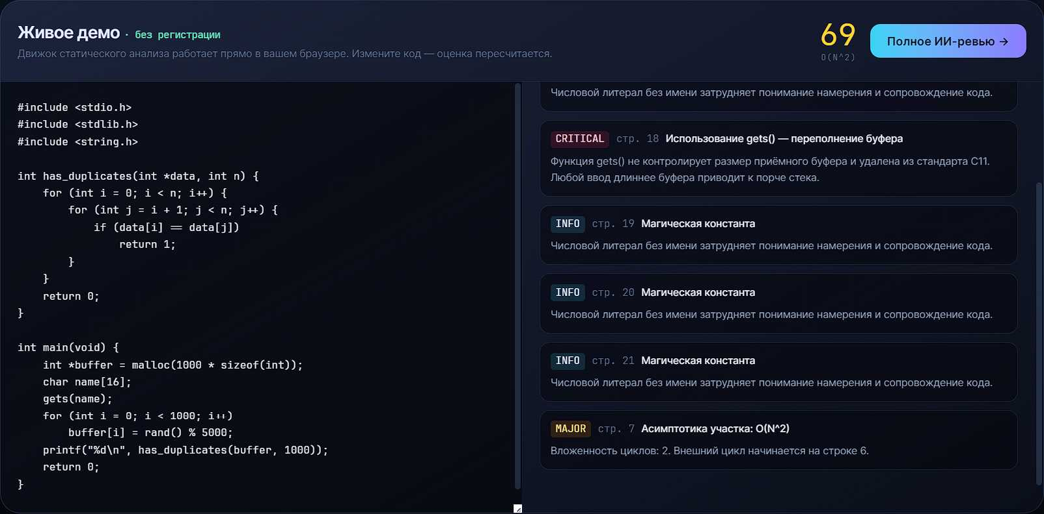
От дефекта — к понятному объяснению
Детерминированная проверка + ИИ-разбор: риски, асимптотика_x000B_и замечания с привязкой к строкам кода.
Заявленная цель
Отличать код человека от LLM;_x000B_точность ещё не подтверждена.
Иллюстрация MVP: «Акселератор.pdf», с. 3 (из исходного файла, не новый результат тестирования).

Slide 4

Правила сначала. ИИ — для объяснения.
01
Ввод
Исходный код C, C++ или Python
02
Анализ
Статические проверки и выявление дефектов
03
ИИ-ревью
Интерпретация риска и качества решения
04
Отчёт
Приоритет и замечания по строкам
Стек: React / Next.js • Python / FastAPI • Docker
По анкете: системы обработки больших данных, ML и ИИ._x000B_Сквозная технология — технологии искусственного интеллекта.
Стек: «Акселератор.pdf», с. 5; классификация технологий — анкета проекта.

Slide 5
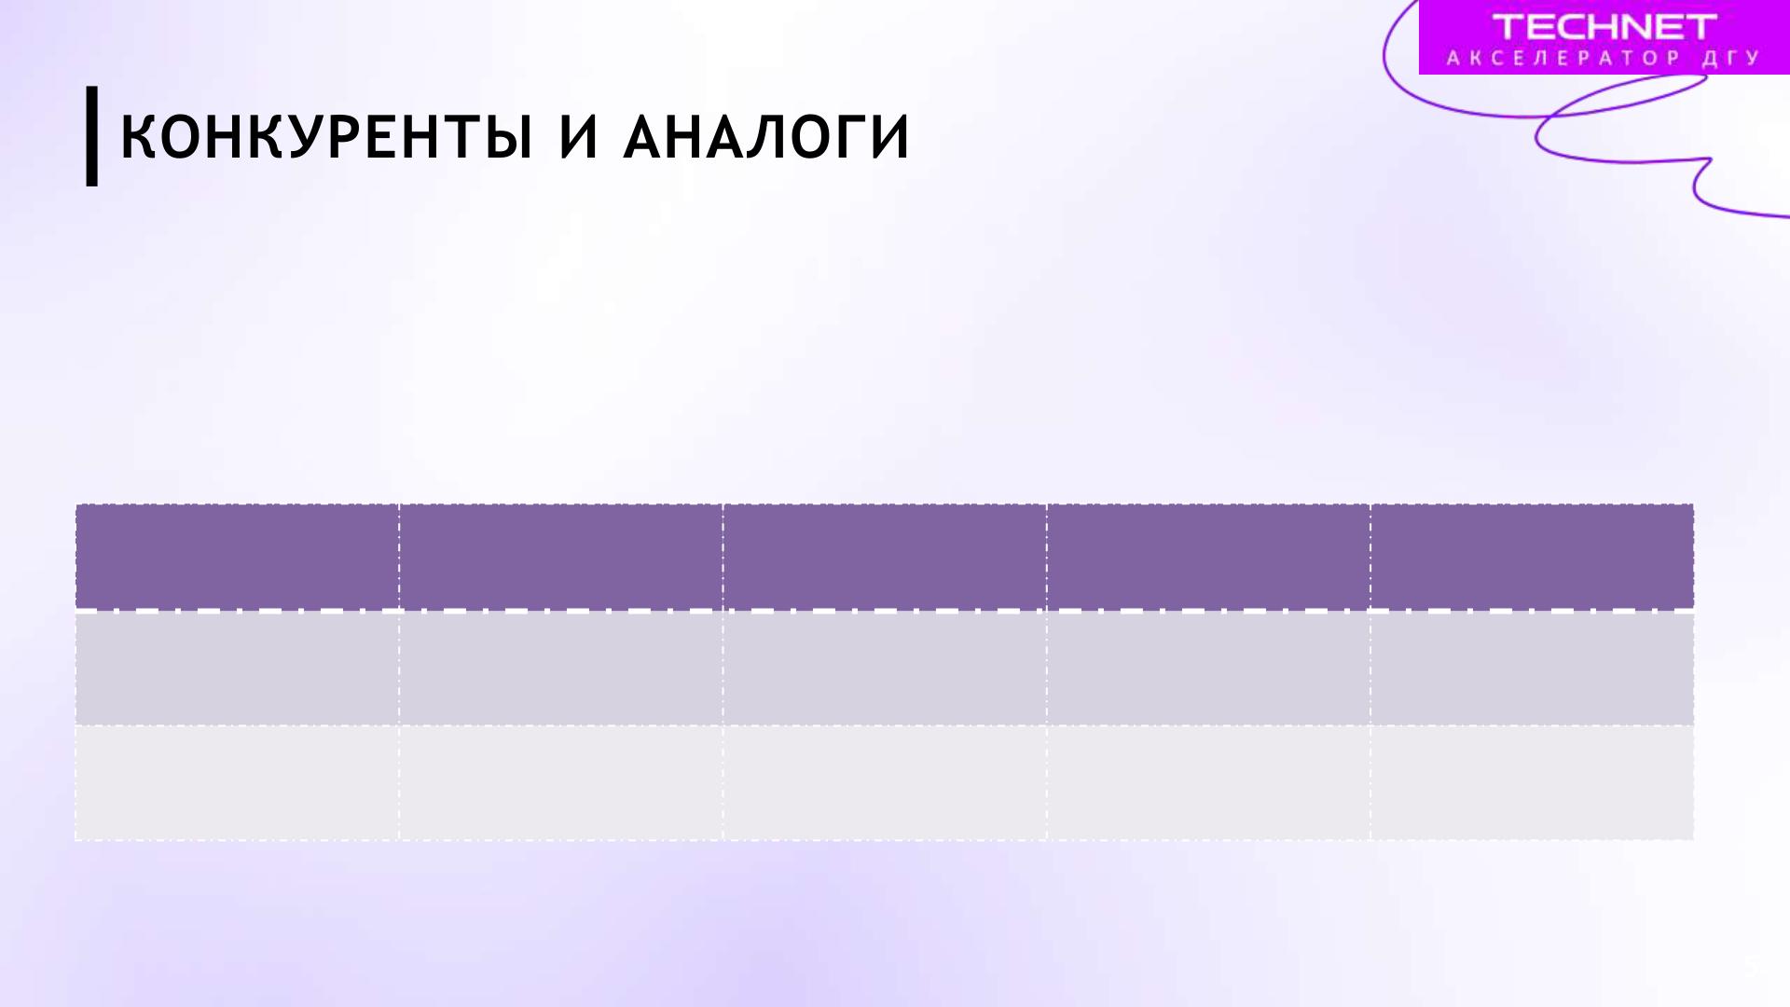
Позиционирование: ревью кода для TechNet и EduNet
Сравнение сценариев по открытым описаниям, без измерения точности и цены.
Критерий
СинтексПруф_x000B_проект ДГУ
SonarQube_x000B_SonarSource,_x000B_Швейцария
CodeRabbit_x000B_США
Copilot Review_x000B_GitHub, США
Назначение
Проверка кода_x000B_и учебных работ
Качество и_x000B_безопасность ПО
ИИ-ревью_x000B_pull requests
ИИ-ревью_x000B_pull requests
Основной подход
Правила + ИИ_x000B_(заявлено)
Правила; AI CodeFix_x000B_для ряда задач
ИИ + статические_x000B_инструменты
ИИ-обратная_x000B_связь
Рабочий процесс
Загрузка кода,_x000B_отчёт по строкам
Анализ проекта,_x000B_список issues
Коммиты и_x000B_pull requests
PR и IDE
Вывод: преимущество в учебном сценарии — гипотеза; нужны_x000B_сопоставимые испытания по качеству, времени и стоимости.
Источники: «Акселератор.pdf» •
SonarQube Docs
•
CodeRabbit Docs
•
GitHub Docs
(окт. 2026)

Slide 6

Кто использует и кто может платить
Образовательные учреждения / EduNet
Проверка кода студентов и понятная обратная связь преподавателю.
ИТ-команды / рынок TechNet
Первичный фильтр до ручного Code Review для руководителя разработки.
HR / обучающие программы
Разбор тестовых заданий и сопоставимая оценка решений кандидатов.
Гипотеза: B2B/B2Edu-подписка; цену и размер рынка уточнят пилоты.
Фокус на образовании и рынок TechNet — анкета проекта; модель оплаты — гипотеза.

Slide 7

Команда проекта: 5 участников
Лидер: aldarfgfg@gmail.com • +7 (928) 218-30-30
UnTI ID / Leader ID
Исмаилов Ислам Шафикович
U2579564 / 7124087
Руководитель проекта · Тимлид
Яхьяев Абдуллах Закарьяевич
U2579613 / 7675623
Технический специалист · Бэкенд-разработчик
Загиров Алимагомед Мурадович
U1836974 / 4870356
Бизнес-аналитик · Продуктовый аналитик
Омаров Алиасхаб Рабаданович
U2579569 / 7369083
Технический специалист · Бэкенд-разработчик
Магомедов Руслан Шамильевич
U2579575 / 7688556
Дизайнер · Фронтенд-разработчик, UX/UI дизайнер
Источник: анкета проекта (приложенное изображение); вуз, курс и опыт не указаны.

Slide 8

Подтверждённых партнёрств в материалах нет
Пилотная ИТ-команда TechNet
Нужен разбор реального C/C++/Python-кода и сравнение с ручным_x000B_ревью.
Учебная площадка EduNet
Нужны обезличенные работы и эталонные оценки преподавателей.
Экспертиза акселератора
Технологический аудит, наставничество и консультации по пилоту.
Логотипы из исходного слайда обозначали аудиторию, не партнёров.
Источники: «Акселератор.pdf», с. 4–5; описание программы: pt.2035.university/accelerator/747.

Slide 9
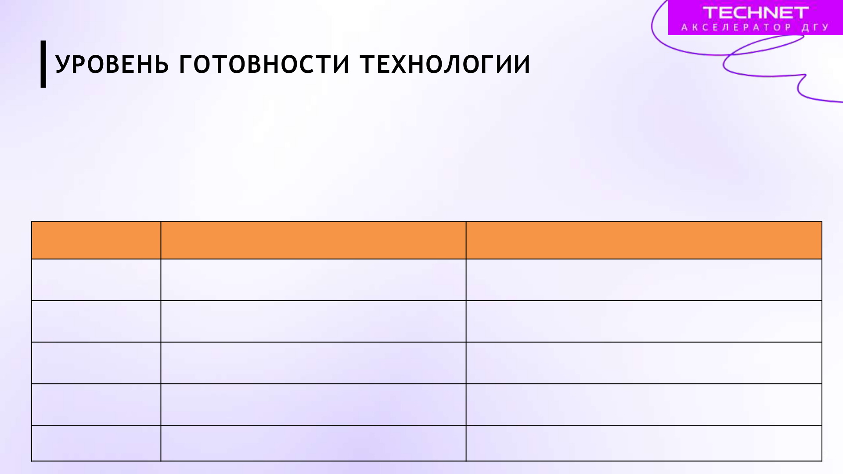
В питче показан экран «живого демо»; протоколы испытаний не приложены.
Ориентир УГТ 4–6
Оценка по шкале шаблона, не подтверждённый официальный статус._x000B_Пилот, метрики точности и отзывы ещё необходимо документировать.
КАРТА ПОДТВЕРЖДЕНИЙ ПО ШКАЛЕ УГТ
УГТ / этап
Что есть сейчас
Артефакт / следующий шаг
1–3
Концепция, сегменты и модель решения
Питч: «Акселератор.pdf», с. 2–4
4–6
Экран «живого демо» и стек MVP
Скриншот, с. 3; нужны протоколы метрик
7
Пилот заявлен как план на 4–5-й месяц
Отчёт пилота пока не представлен
8
Коммерческое внедрение не заявлено
Акт приёмки не представлен
9
Продажи не заявлены
Договоры и отзывы не представлены

Slide 10
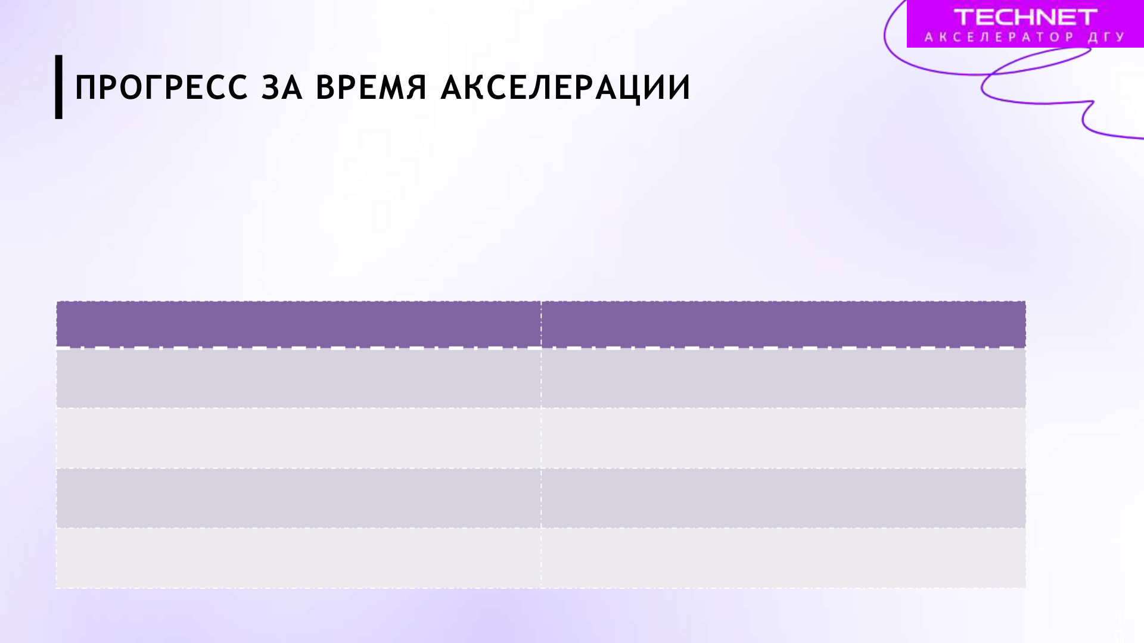
Данных «до / после» нет: фиксируем базу и план проверок.
Плановая веха не является уже достигнутым результатом.
Подтверждено материалами
Целевой результат / план
MVP заявлен, демо показано
Протоколы тестов и метрики качества
Стек: Next.js, FastAPI, Docker
Стабильный контур для пилота
TechNet и EduNet — целевые сегменты
CustDev, проверка цены и спроса
Партнёры пока не подтверждены
Письма интереса и совместные пилоты
Основа: «Акселератор.pdf», с. 3–5; правая колонка — план, не отчёт о достижениях.

Slide 11

Дорожная карта из исходного питча
Проектирование и разработка MVP
1–2 мес.
Загрузка кода и читаемый отчёт по замечаниям.
Тестирование и валидация
3-й мес.
Эталонные задачи, ложные срабатывания, UX.
Пилот и подготовка к B2B
4–5 мес.
Проверка сценария в ИТ-команде и на учебном потоке.
Дополнительно: методика испытаний, права на ПО и экономика внедрения.
Сроки: «Акселератор.pdf», с. 5; дополнительные направления — предложение.

Slide 12

Нужен путь от демо к доказанному эффекту
01 Пилотные площадки
ИТ-команда и учебный курс: измерить качество и время ревью.
02 Независимая экспертиза
Оценить ошибки, ложные срабатывания и безопасность метода.
03 Менторство и консультации
Проверить B2B/B2Edu-модель и подготовить коммерческий пилот.
Программа ДГУ TechNet заявляет обучение, наставничество и консалтинг.
Описание программы ДГУ TechNet: pt.2035.university/accelerator/747

Slide 13

Экспертиза — следующий контрольный шаг
В переданных материалах не приложены экспертные отзывы._x000B_Цитаты, ФИО и ссылки на профили здесь не подменяются вымыслом.
01
Технология
02
Рынок
03
Наука
теоретическая_x000B_реализуемость
коммерческий_x000B_потенциал
соответствие_x000B_принципам
Для финальной подачи: 5 заключений с ФИО и ссылками на ИС «Эксперты НТИ».
Исмаилов Ислам Шафикович
aldarfgfg@gmail.com • +7 (928) 218-30-30
Требования к экспертизе: «Шаблон презентации 2.0_2026.pdf», с. 13.

